Slide 1
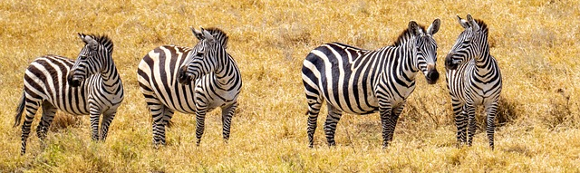
Challenge mathématique 2023 – 2024
Manche 2 – Niveau 4
Bonus n°2 : production d’énoncé
Mission mathématiques 68

